Slide 1
Основные закономерности эволюции органического мира
Цель : Сформировать знания о типах эволюционных изменений,
главных путях и направлениях эволюционного процесса.

Slide 2
Типы эволюционных изменений
параллелизм
конвергенция
дивергенция

Slide 3
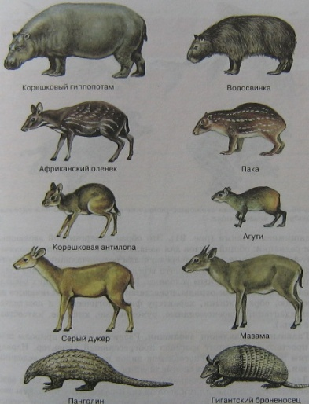
Параллелизм - независимое приобретение сходных признаков родственными организмами, обитающих в одинаковых условиях и ведущих сходный образ жизни.
.

Slide 4
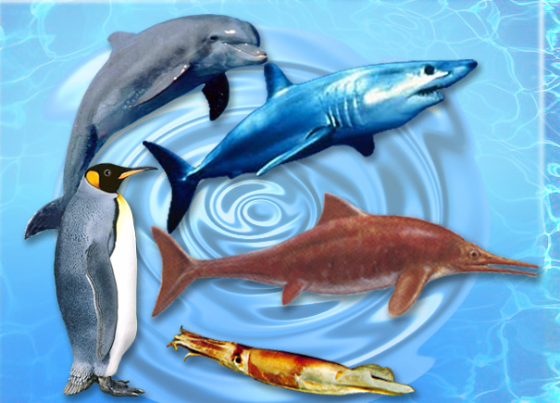
Конвергенция(схождение признаков) – возникновение
сходных черт строения у неродственных видов, обитающих в одинаковых условиях и ведущих сходный образ жизни.

Slide 5
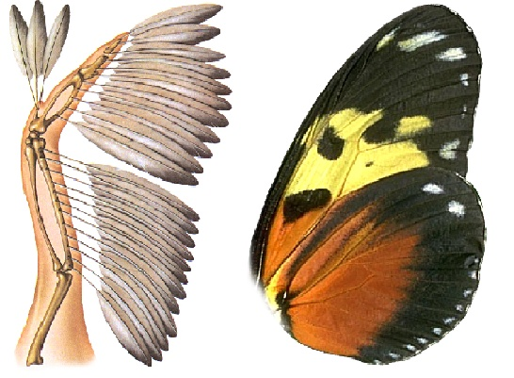
Аналогичными называются органы, разные по
происхождению, но выполняющие сходные функции.

Slide 6
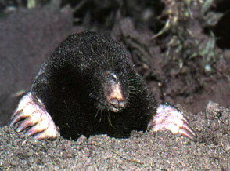
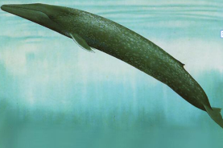
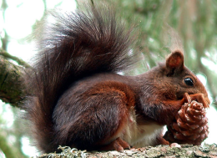
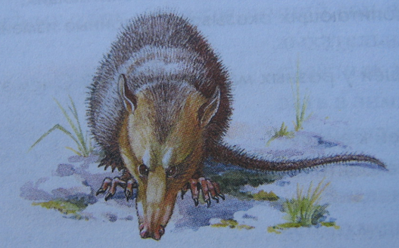
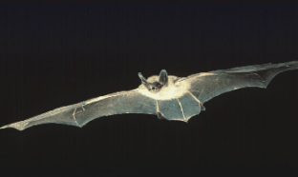
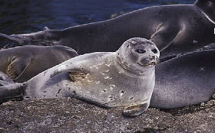
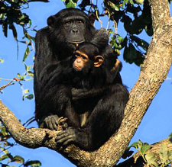
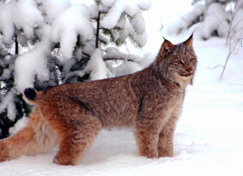
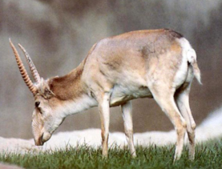
Дивергенция-расхождение признаков в пределах популяции, вида, возникающее под действием естественного отбора, приводящее к образованию новых видов, родов, классов и т. Д.

Slide 7
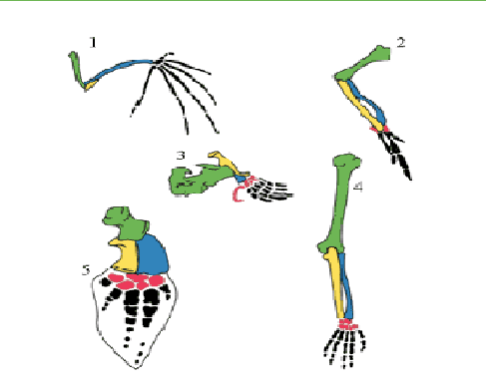
Гомологичными называются органы, сходные
по происхождению, но не сходные по выполняемым функциям.

Slide 8
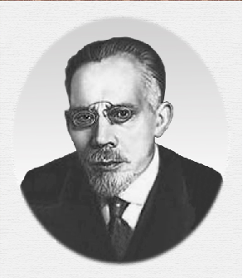
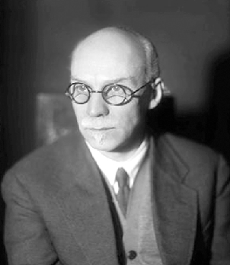
Пути и направления эволюции органического мира.
Алексей Николаевич Северцев
(1866-1936).
Иван Иванович Шмальгаузен
(1884-1963)

Slide 9
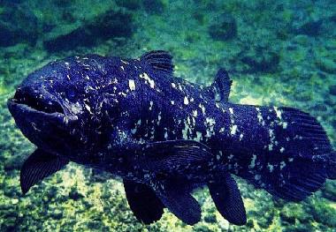
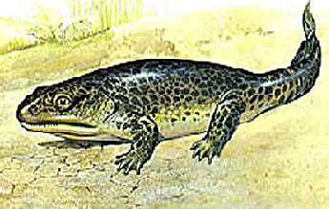
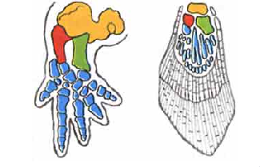
Ароморфоз-приспособительные изменения общего значения, повышающие уровень организации и жизнеспособность
особей, популяций, видов.

Slide 10
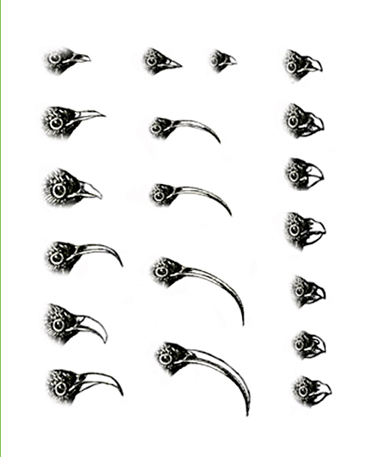
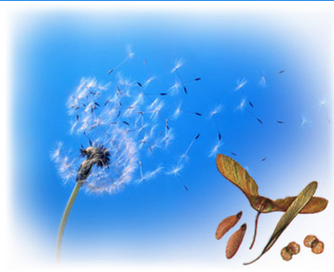
Идиоадаптация- частные приспособительные изменения, полезные в данной среде обитания, возникающие без изменения общего уровня организации.

Slide 11
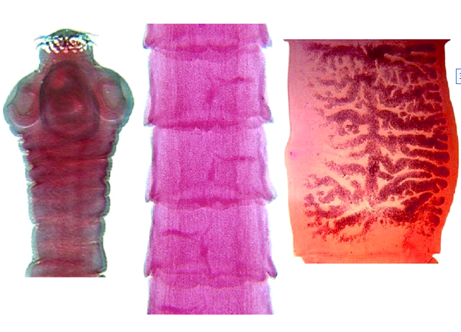
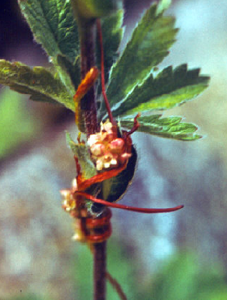
Дегенерация - эволюционные изменения, которые ведут к упрощению организации, к утрате ряда органов или систем органов.

Slide 12
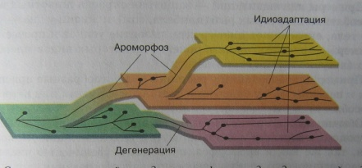
Соотношение путей эволюции

Slide 13
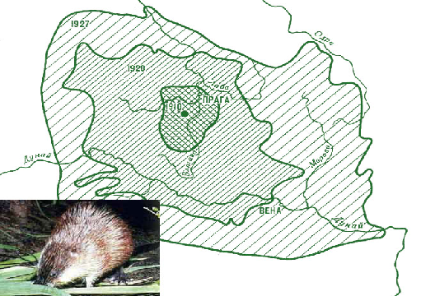
Биологический прогресс характеризуется:
1.Увеличением численности особей
2.Расширением ареала
3.Интенсивными процессами видообразования
Изменение ареала ондатры после ее акклиматизации в Европе

Slide 14
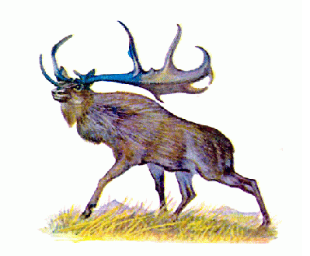
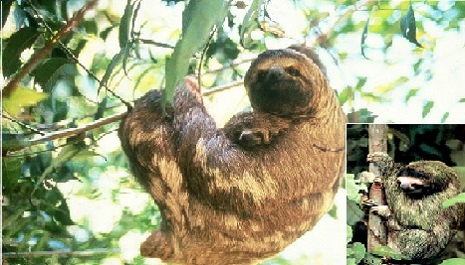
Биологический регресс характеризуется:
1.Уменьшением численности
2.Сужением ареала
3.Уменьшением числа видов, популяций
Ленивец
Гигантский торфяной олень

Slide 15
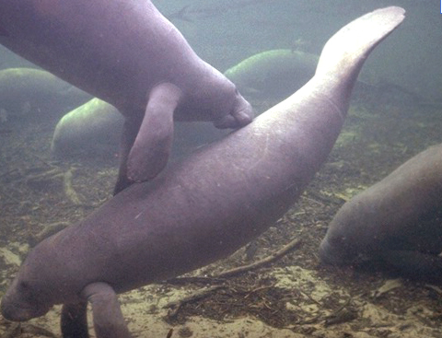
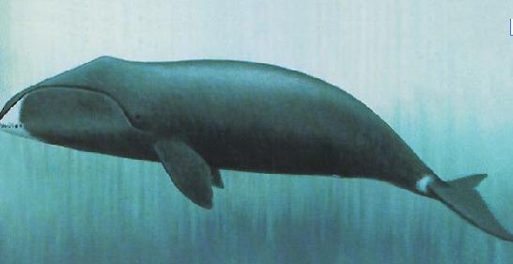
Тип эволюционных
изменений ?
Параллелизм
Среди млекопитающих китообразные и ластоногие независимо друг от друга перешли к обитанию в водной среде и приобрели соответствующие изменения - ласты

Slide 16
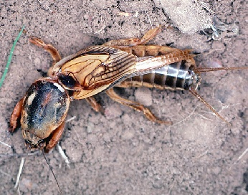
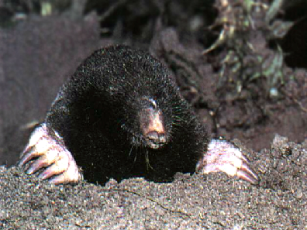
Лопатообразные конечности медведки
и крота - это результат:
А) дивергенции
В) параллелизма
Б) конвергенции

Slide 17
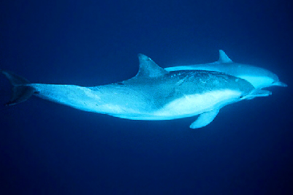
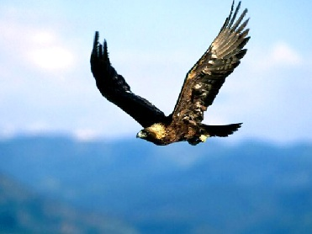
Плавник дельфина и крыло беркута-пример аналогичных или гомологичных органов?

Slide 18
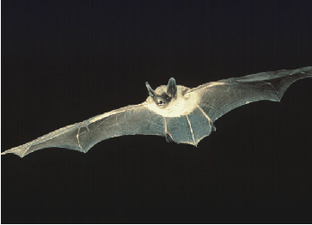
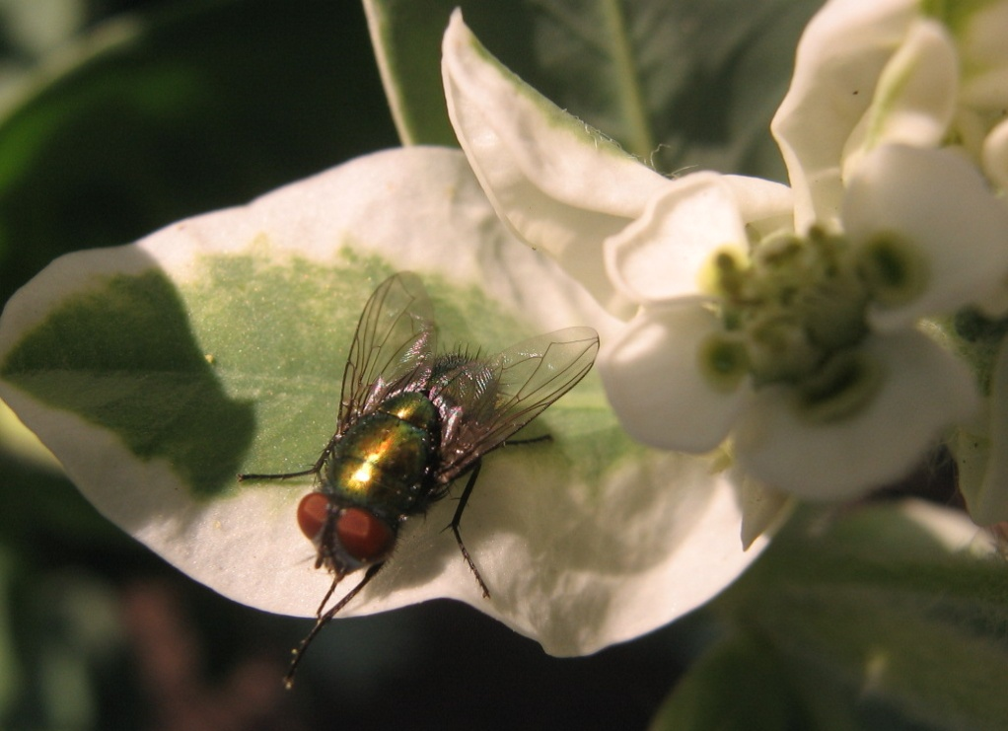
Какие органы называются аналогичными?

Slide 19
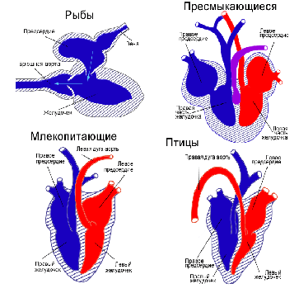
Появление в процессе эволюции четырехкамерного сердца млекопитающих является примером ароморфоза или идиоадаптации?

Slide 20
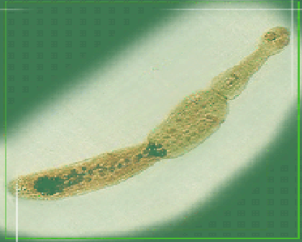
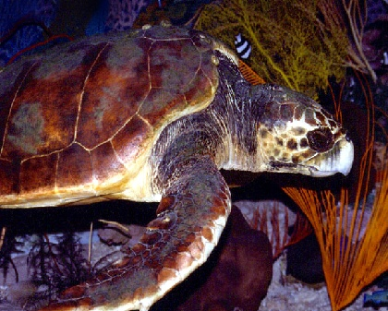
Дайте определения типам эволюционных изменений: идиоадаптации и дегенерации.

Slide 21
Пути и направления эволюции
органического мира
Биологический прогресс
Биологический регресс
ароморфоз
идиоадаптация
Абиотические и
биотические
факторы
Антропогенные
факторы
дегенерация

Slide 22
Были использованы:
1.Учебное электронное издание «Экология»,
Московский Государственный институт электроники и математики, 2004г.
2. 1С: Школа, Экология, 10-11кл., под редакцией А.К. Аклебинина,
В.И. Сивоглазова
3.Лабораторная практика. Биология 6-11кл. Республиканский мультимедиа
центр, 2004г.
4. БЭНП, биология 6-11кл., Министерство образования РФ, ГУРЦ ЭМТО
«Кирилл и Мифодий», 2003г.
5. Д.К. Беляев, А.О. Рувинский, Общая биология для 10-11кл., Москва,
«Просвещение», 1991
6.А.А. Каменский, Е.А. Криксунов, В.В. Пасечник, Общая биология, 10-11кл.
ДРОФА, Москва-2005
7.Уроки общей биологии: Пособие для учителя/ В.М. Корсунская, Г.Н. Мироненко,
З.А. Мокеева, Н.М. Верзилин – М: Просвещение, 1986

